Slide 1
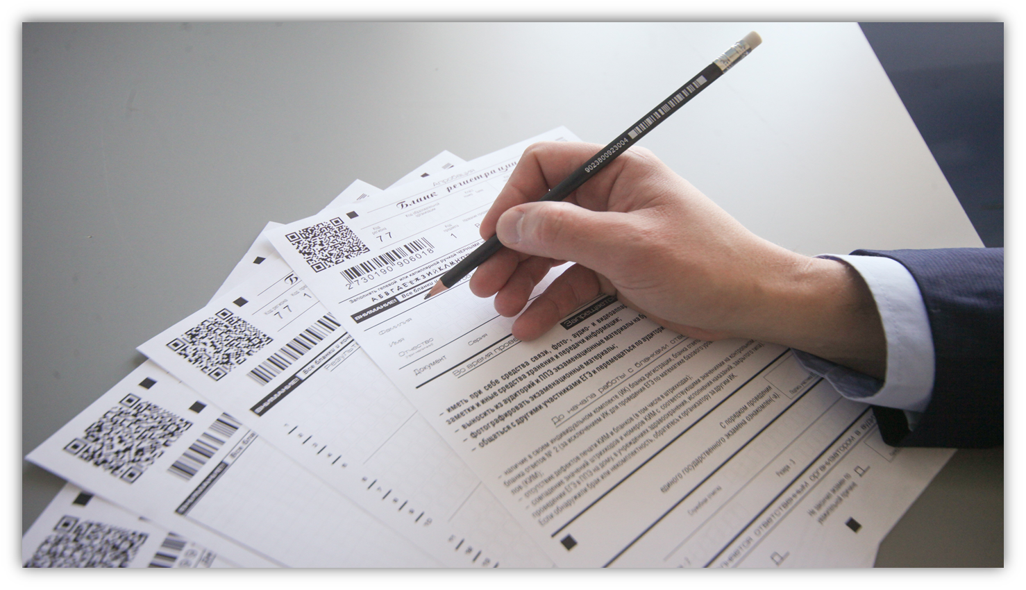
ПРАВИЛА ЗАПОЛНЕНИЯ БЛАНКОВ РТМ ОГЭ-2024 ПО МАТЕМАТИКЕ

Slide 2
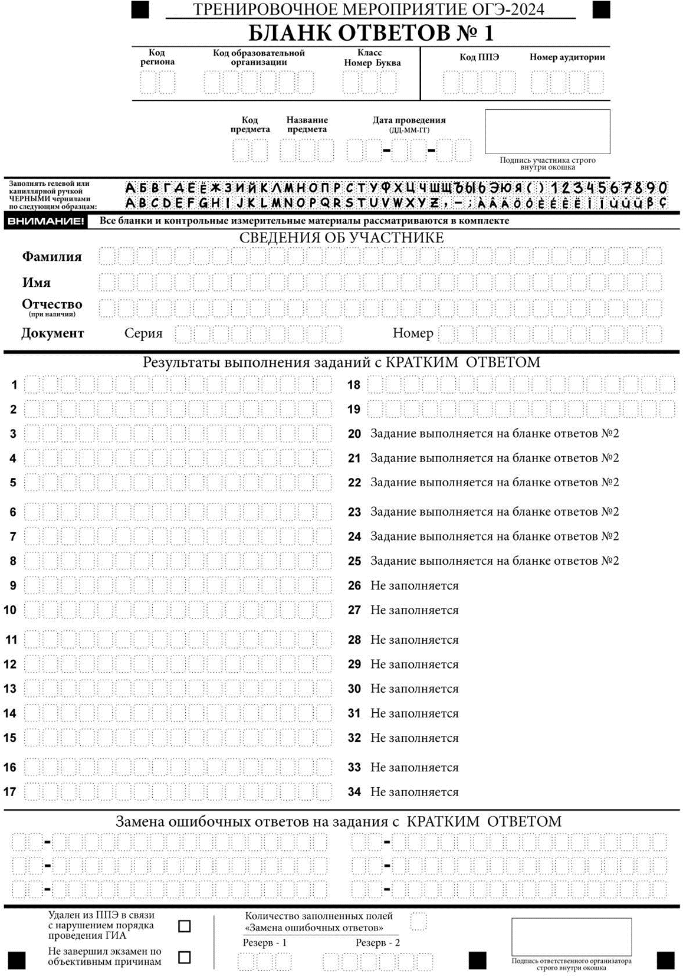
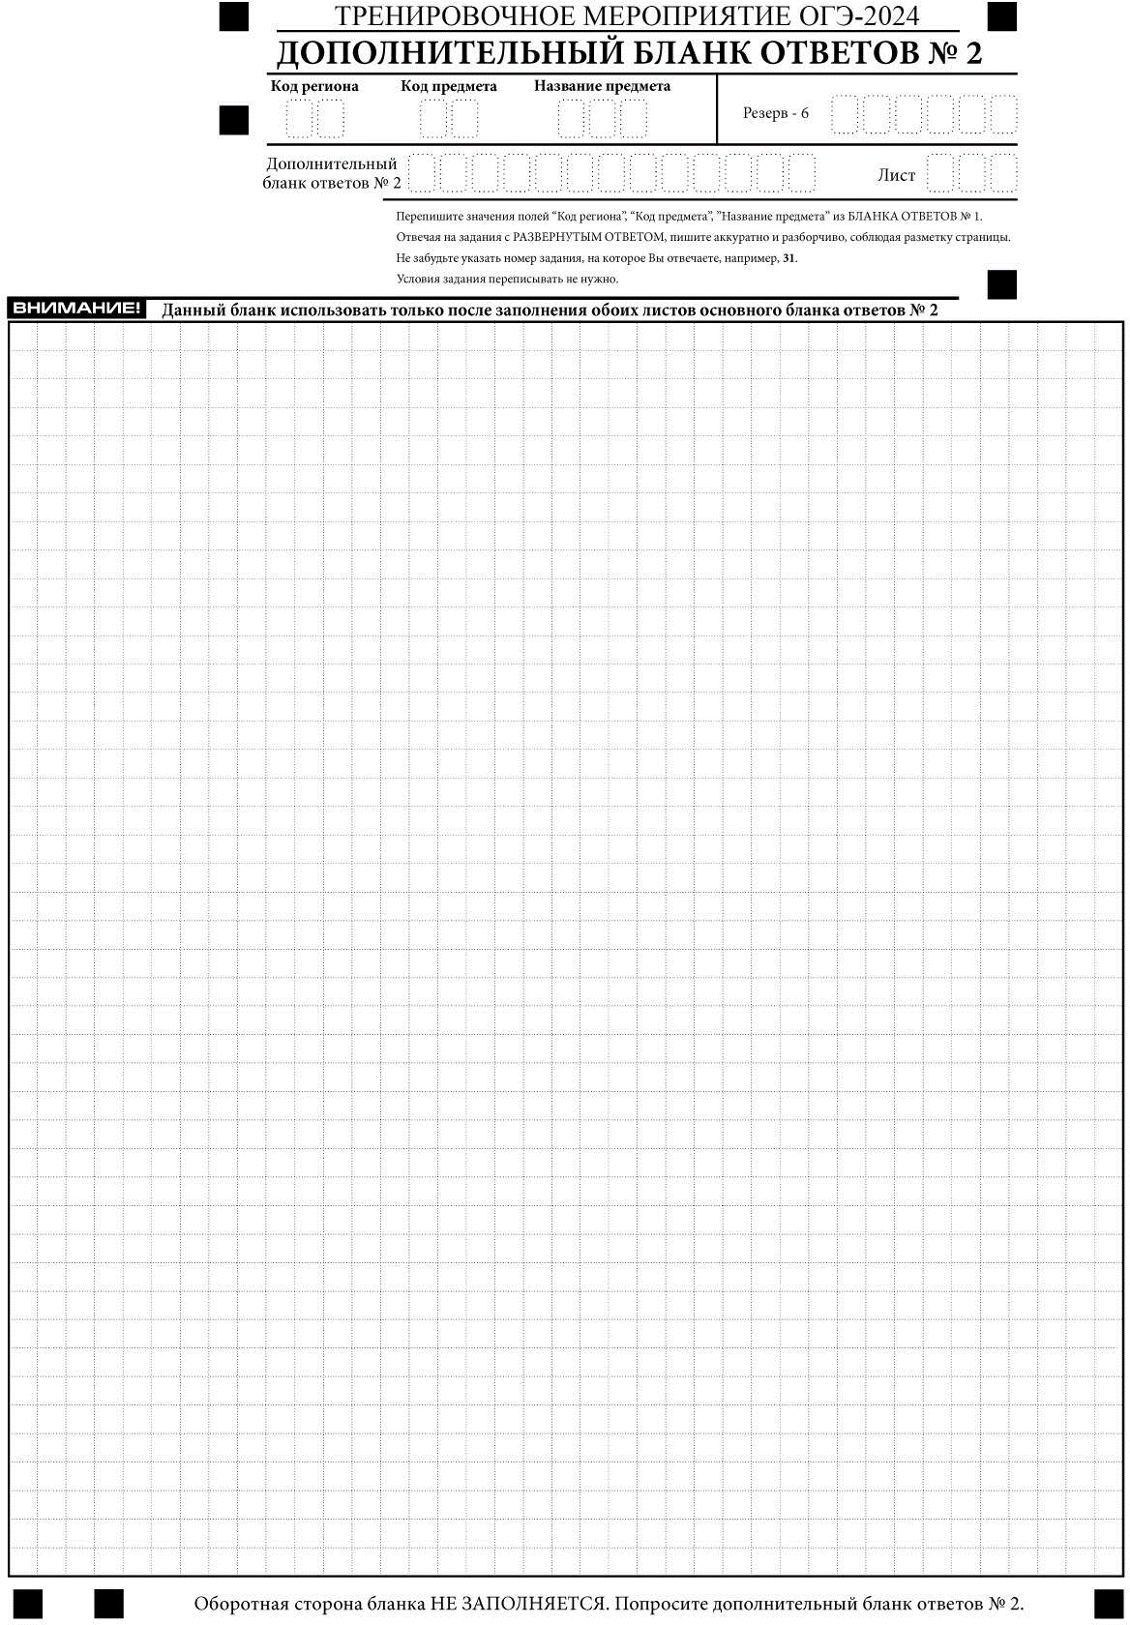
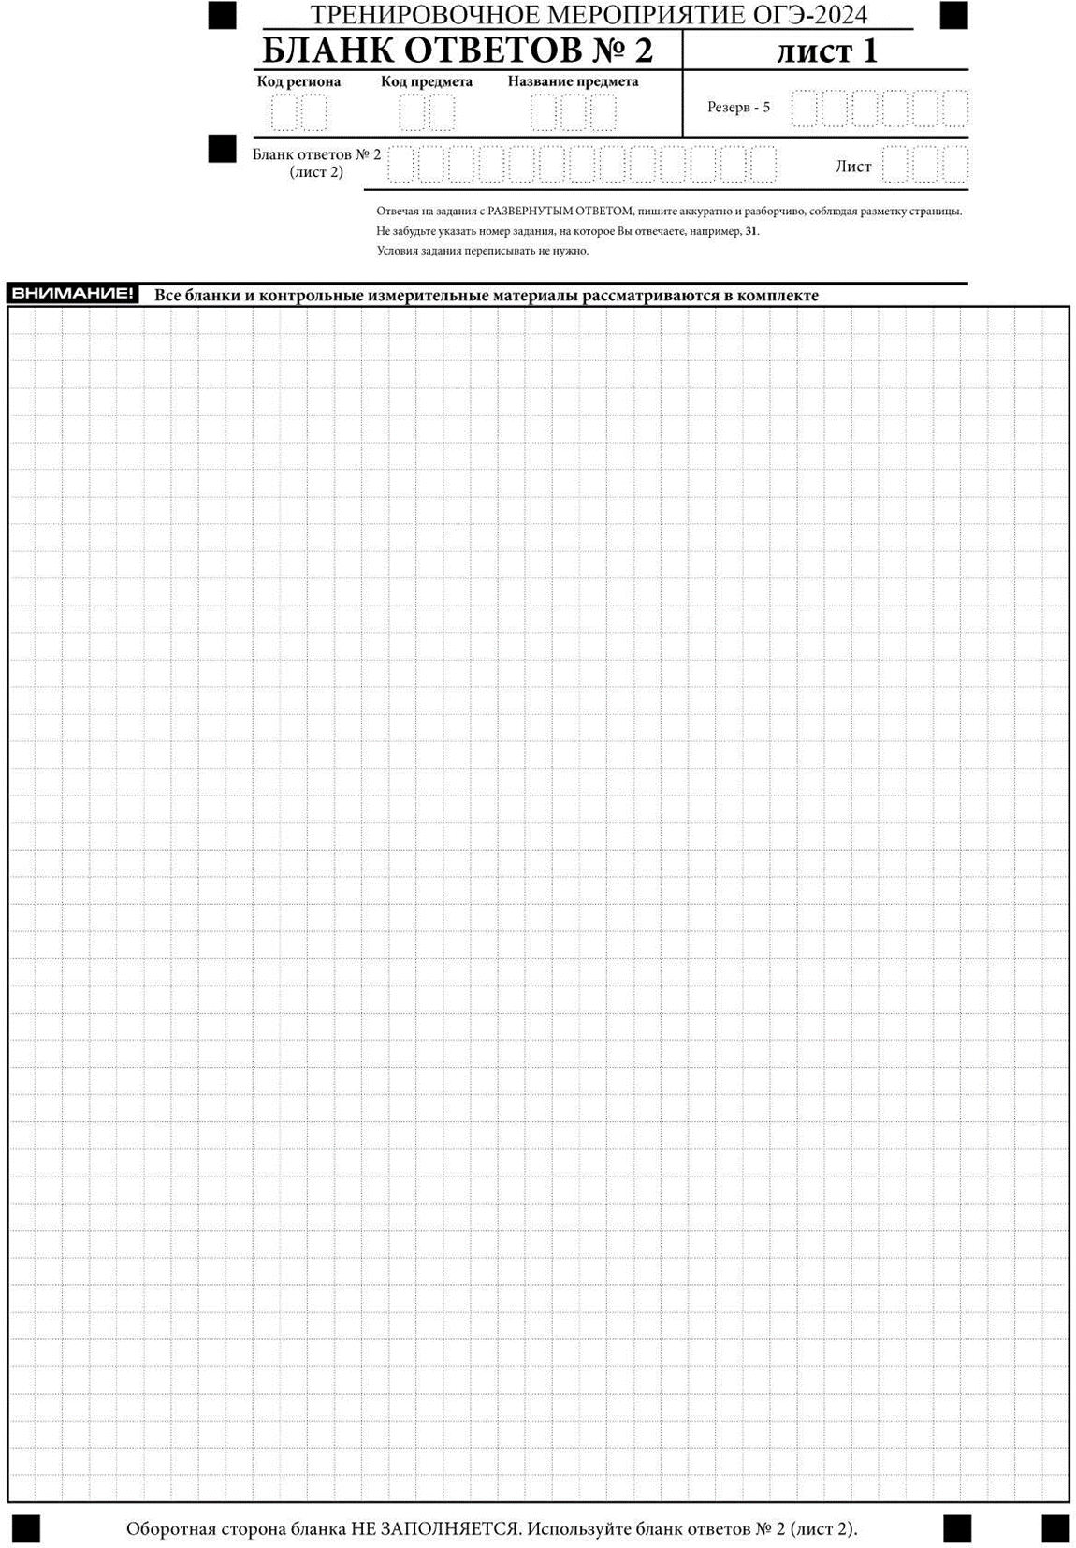
Бланки РТМ ОГЭ

Slide 3
Правила заполнения бланков РТМ ОГЭ
БЛАНКИ ЗАПОЛНЯЮТСЯ ТОЛЬКО ЧЁРНОЙ ГЕЛЕВОЙ РУЧКОЙ ЧЕРНОГО ЦВЕТА!
УЧАСТНИК ДОЛЖЕН ИЗОБРАЖАТЬ КАЖДУЮ ЦИФРУ И БУКВУ ВО ВСЕХ ЗАПОЛНЯЕМЫХ ПОЛЯХ БЛАНКОВ ОТВЕТОВ, ТЩАТЕЛЬНО КОПИРУЯ ОБРАЗЕЦ ЕЕ НАПИСАНИЯ ИЗ СТРОКИ С ОБРАЗЦАМИ НАПИСАНИЯ СИМВОЛОВ
КАЖДОЕ ПОЛЕ В БЛАНКАХ ЗАПОЛНЯЙТЕ С ПЕРВОЙ КЛЕТКИ! КАЖДЫЙ СИМВОЛ ЗАПИСЫВАЕТСЯ В ОТДЕЛЬНУЮ ЯЧЕЙКУ. ЕСЛИ УЧАСТНИК ЭКЗАМЕНА НЕ ИМЕЕТ ИНФОРМАЦИИ ДЛЯ ЗАПОЛНЕНИЯ КАКОГО-ТО КОНКРЕТНОГО ПОЛЯ, ОН ДОЛЖЕН ОСТАВИТЬ ЭТО ПОЛЕ ПУСТЫМ, НЕ ДЕЛАТЬ В НЕМ ПРОЧЕРКОВ.
НЕЛЬЗЯ ПОЛЬЗОВАТЬСЯ ЗАМАЗКОЙ И ЛАСТИКАМИ ДЛЯ ИСПРАВЛЕНИЯ ВНЕСЕННОЙ В БЛАНКИ ИНФОРМАЦИИ.
ИСПРАВИТЬ НЕВЕРНЫЙ ОТВЕТ МОЖНО ТОЛЬКО В ПОЛЯХ ДЛЯ ЗАМЕНЫ ОШИБОЧНЫХ ОТВЕТОВ.
ПРИ ЗАПИСИ ОТВЕТОВ НЕОБХОДИМО СТРОГО СЛЕДОВАТЬ ИНСТРУКЦИЯМ ПО ВЫПОЛНЕНИЮ РАБОТЫ (К ГРУППЕ ЗАДАНИЙ, ОТДЕЛЬНЫМ ЗАДАНИЯМ), УКАЗАННЫМ В КИМ.
КАТЕГОРИЧЕСКИ ЗАПРЕЩАЕТСЯ ДЕЛАТЬ В ПОЛЯХ БЛАНКОВ, ВНЕ ПОЛЕЙ БЛАНКОВ КАКИЕ- ЛИБО ЗАПИСИ И ПОМЕТКИ, НЕ ОТНОСЯЩИЕСЯ К СОДЕРЖАНИЮ ПОЛЕЙ БЛАНКОВ.
КОПИРОВАНИЕ БЛАНКОВ СТРОГО ЗАПРЕЩЕНО!

Slide 4
Каждое поле в бланках заполняется, начиная с первой позиции

Slide 5
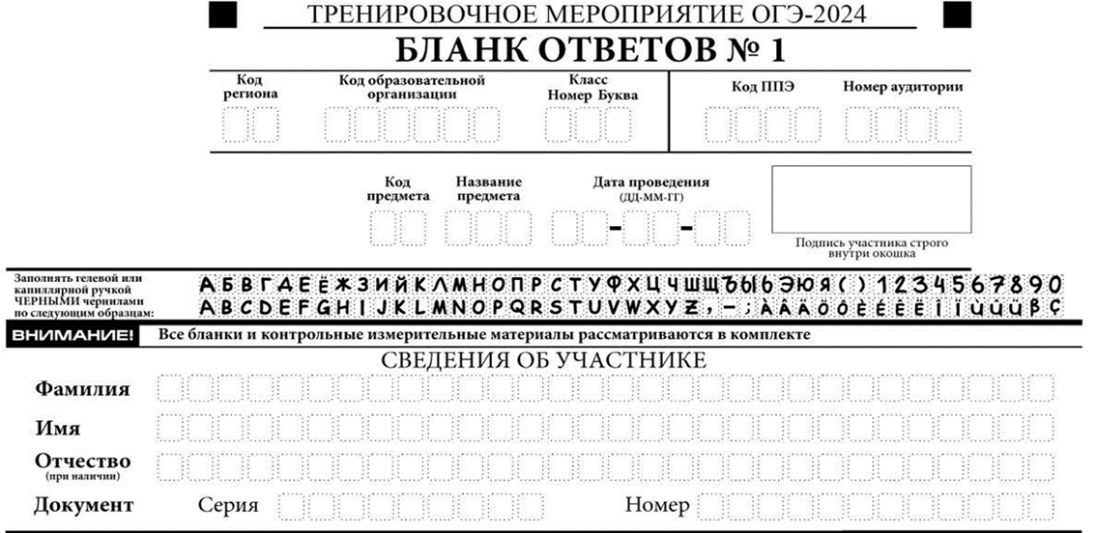
Бланки заполняются гелевой ручкой чёрного цвета!
1
2
4
Если участник ОГЭ не имеет информации для заполнения какого-то конкретного поля, он должен оставить это поле пустым (не делать прочерков!).

Slide 6
В случае обнаружения ошибочного заполнения регистрационных полей участнику экзамена необходимо внести соответствующие исправления
Исправления могут быть выполнены следующим способом:
Зачеркивание ранее написанных символов (цифр, букв) и заполнение свободных клеток справа новыми символами (возможно только при наличии достаточного количества оставшихся свободных клеточек)

Slide 7
Замена ошибочных ответов
0
В случае если заполнено только поле для номера задания, а новый ответ не внесен, то для оценивания будет использоваться пустой ответ
Если в области замены ошибочных ответов на задания с кратким ответом будет заполнено несколько полей для одного и того же номера задания –
ответ будет засчитан от последней замены
Поэтому, в случае неправильного указания номера задания в области замены ошибочных ответов, неправильный номер задания следует зачеркнуть

Slide 8
Количество заполненных полей «Замена ошибочных ответов»
Если нет замен, то в поле количество заполненных полей «Замена ошибочных ответов» ставится Х

Slide 9
Дополнительный бланк ответов № 2
1. Организаторы фиксируют связь основного и доп. бланков ответов №2 в специальных полях бланков.
Заполняют регистрационные поля «Регион», «Код предмета», «Название предмета», «Лист №»
2. Номер штрих-кода с ДБО вписывается в поле
бланка ответов №2, лист 2 (номер штрих кода присваивать самостоятельно с нумерации 01, 02, и т.д.).

Slide 10
Бланк ответов № 2
Z

Slide 11
«ИНСТРУКЦИЯ ПО ЗАПОЛНЕНИЮ
ОТЧЕТНОСТИ ППЭ ТМ ОГЭ-9 2024»

Slide 12
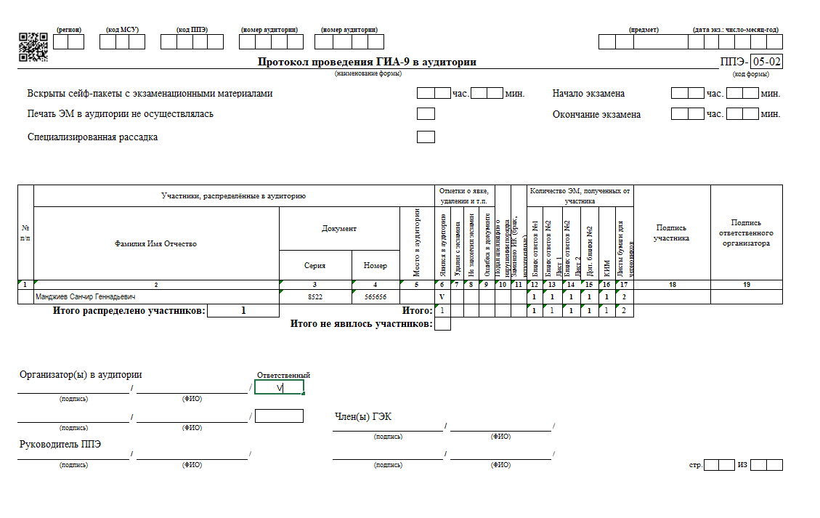
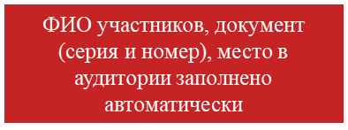
ППЭ 05-02
Протокол проведения в аудитории
В поле «Отметка о явке, удалении и т.п.» проставляется «V» по категориям участников:
Явился в аудиторию
удален с экзамена
Не закончил экзамен
Ошибка в документе
Подал апелляцию о нарушении порядка проведения
Замена ИК
В поле «Количество ЭМ, полученных от участника экзамена» проставляется количество: бланк регистрации, БО №1, БО №2 лист 1, БО №2 лист 2, ДБО №2, КИМ, листы бумаги для черновиков.

Slide 13
ППЭ 07
Список работников ППЭ и общественных наблюдателей
Обязательно ставить «Х»

Slide 14
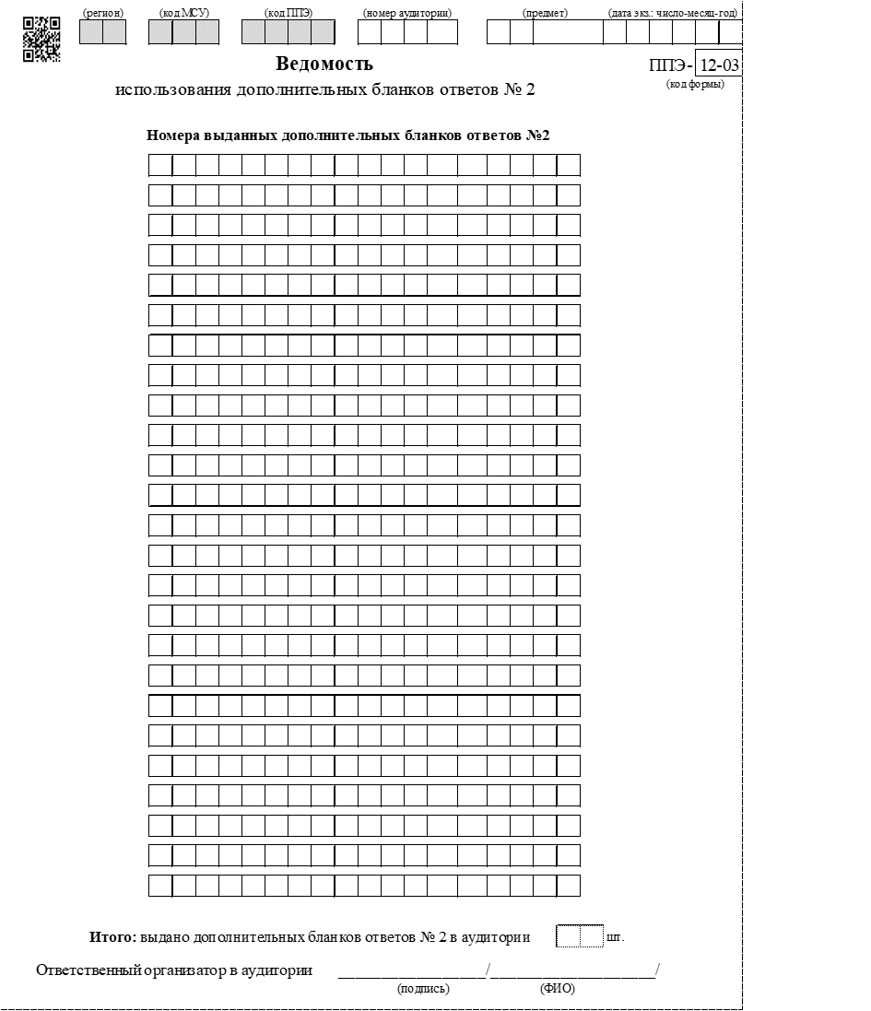
ППЭ 12-03
Ведомость использования дополнительных бланков ответов №2
Номер штрих кода присваивать самостоятельно с нумерации 01, 02, и т.д.).
Важно знать «Z» не ставить
Обязательно к заполнению

Slide 15
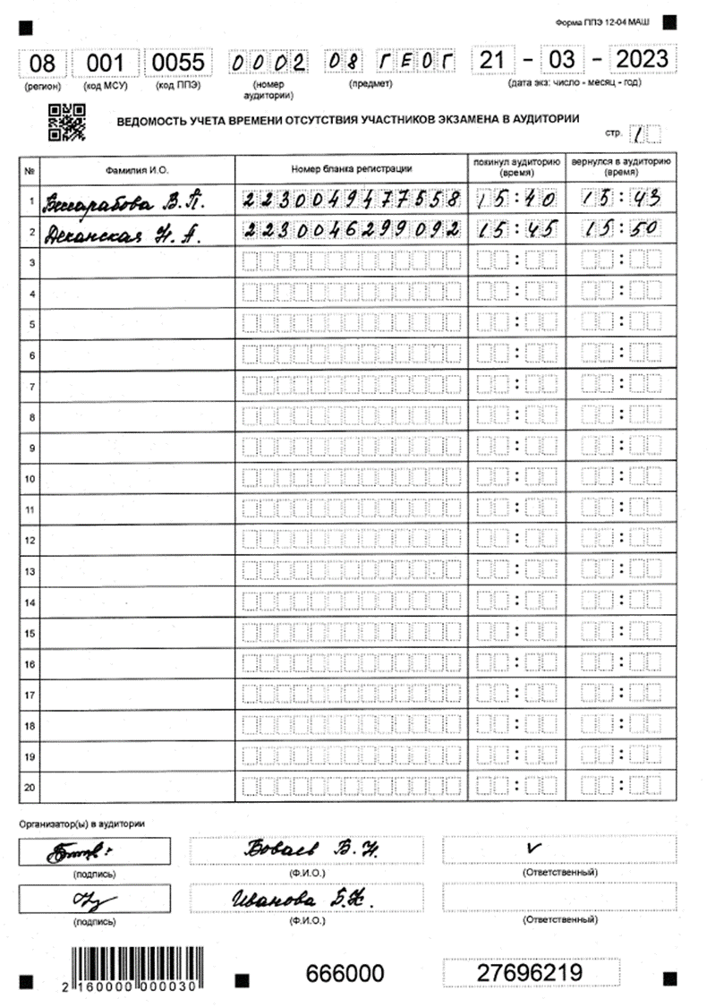
ППЭ 12-04 МАШ
Ведомость учета времени отсутствия участников экзамена в аудитории
Важно знать «Z» не ставить
Обязательно к заполнению

Slide 16
ППЭ 13-01
Протокол проведения ГИА-9 в ППЭ

Slide 17
ППЭ 13-02 МАШ
Сводная ведомость учета участников и использования ЭМ
Обязательно к заполнению
Обязательно к заполнению

Slide 18
ППЭ 14-01
Акт приёма-передачи ЭМ в ППЭ

Slide 19
ППЭ 14-02
Ведомость учета ЭМ
Обязательно к заполнению

Slide 20
ППЭ 18 МАШ
Акт общественного наблюдения за проведением в ППЭ
Обязательно к заполнению

